Slide 1
Εφαρμογή στον Άρρωστο Θερμών ή Ψυχρών Επιθεμάτων

Slide 2
Θερμά ή ψυχρά επιθέματα
Ονομάζονται τα μέσα, τα οποία τοποθετούνται σε κάποιο σημείο του σώματος, για τη διαστολή των αγγείων και, κατά συνέπεια, την υπεραιμία και την αύξηση της κυκλοφορίας του αίματος, στο σημείο επαφής και για τη σύσπαση των αγγείων και, επομένως, την ισχαιμία και την ελάττωση της κυκλοφορίας του αίματος στο σημείο τοποθέτησης, αντίστοιχα.
(*Θερμά επιθέματα δεν τοποθετούνται σε περιπτώσεις, που ο άρρωστος είναι σε κώμα, έχει έλλειψη αισθητικότητας ή περιφερική αγγειοπάθεια.)

Slide 3
Προετοιμασία και εφαρμογή θερμοφόρας
Υλικά που απαιτούνται:
- Δίσκος νοσηλείας.
- Ελαστική θερμοφόρα με ειδική υφασμάτινη θήκη από βαμβάκι.
- Ζεστό νερό θερμοκρασίας 50°C ως 60° C.
- Θερμόμετρο νερού.
- Πετσέτα για το σκούπισμα της θερμοφόρας.

Slide 4
Διαδικασία εφαρμογής θερμοφόρας-1
⟹ Ενημερώστε τον άρρωστο και εξηγήστε του το σκοπό της εφαρμογής της θερμοφόρας.
⟹ Ελέγξτε αν η θερμοφόρα είναι σε καλή κατάσταση και μπορεί να χρησιμοποιηθεί.
⟹ Ελέγξτε τη θερμοφόρα νερού, τοποθετώντας το θερμόμετρο μέσα στο δοχείο με το ζεστό νερό.
⟹ Αδειάστε το νερό στη θερμοφόρα, ώστε αυτό να καλύπτει τα 2/3 αυτής.
⟹ Αφαιρέστε τον αέρα και τοποθετήστε το πώμα, κλείνοντας με ασφάλεια τη θερμοφόρα. Δεν πρέπει να υπάρχει διαρροή.
⟹ Σκουπίστε τη θερμοφόρα και τοποθετήστε την στην ειδική θήκη.
⟹ Τοποθετήστε τη θερμοφόρα στο δίσκο νοσηλείας.

Slide 5
Διαδικασία εφαρμογής θερμοφόρας-2
⟹ Πηγαίνετε στο δωμάτιο του ασθενούς και ακουμπήστε το δίσκο στο κομοδίνο του.
⟹ Φροντίστε, ώστε ο άρρωστος να βρίσκεται σε αναπαυτική θέση και εφαρμόστε τη θερμοφόρα στο σημείο που έχει καθοριστεί, με το πώμα αντίθετα προς το σώμα του αρρώστου. Αν ο άρρωστος παραπονεθεί για τη θερμοκρασία, τοποθετήστε τη θερμοφόρα πάνω από το νυχτικό του ή τα σεντόνια.
⟹ Ελέγχετε το δέρμα του αρρώστου κατά διαστήματα και μετά από 2 ώρες αντικαταστήστε το νερό.

Slide 6
Διαδικασία εφαρμογής θερμοφόρας-3
⟹ Εφαρμόστε τη θερμοφόρα όσες φορές απαιτείται, σύμφωνα με τις ιατρικές οδηγίες
. ⟹ Όταν πλέον δεν απαιτείται η χρήση της, απομακρύνετε τη θερμοφόρα από τον άρρωστο, αφαιρέστε τη θήκη της, για να σταλεί στο πλυντήριο, αδειάστε το νερό, ξεπλύνετέ την και αφήστε τη να στεγνώσει, αφού την κρεμάσετε με το πώμα ανοιχτό και προς τα κάτω.
⟹ Στεγνή όπως είναι, αφήστε να μπει αέρας, για να μη συμπίπτουν τα τοιχώματά της, κλείστε το πώμα και αποθηκεύστε την σε ειδικό χώρο του τμήματος.

Slide 7
Προετοιμασία & εφαρμογή ζεστής κομπρέσας
Υλικά που απαιτούνται:
Δίσκος νοσηλείας
Θερμόμετρο νερού
Δοχείο για το υγρό, με καπάκι, ώστε να μη χάνει τη θερμοκρασία του, η οποία πρέπει να κυμαίνεται μεταξύ 40°C και 45° C.
- Κομπρέσα (κομμάτι από πετσέτα ή άλλο βαμβακερό ύφασμα) σε μέγεθος ανάλογο της χρήσης.
- Αδιάβροχο και τετράγωνο νοσηλείας, για την περιτύλιξη της κομπρέσας
- Το υγρό που θα χρησιμοποιηθεί (ζεστό νερό ή διάλυμα οινοπνεύματος-νερού 1:2 ή διάλυμα αλουμινίου 8%).
Βαζελίνη.
- Παραμάνες ή επίδεσμος, για το στερέωμα της κομπρέσας.

Slide 8
Διαδικασία εφαρμογής ζεστής κομπρέσας-1
⟹ Ενημερώστε τον άρρωστο για το είδος της νοσηλείας και το σκοπό της.
⟹ Τοποθετήστε τα υλικά που απαιτούνται. Στο δίσκο νοσηλείας, ελέγξτε τη θερμοκρασία του υγρού που έχετε ετοιμάσει σύμφωνα με τις ιατρικές οδηγίες και βυθίστε σε αυτό την κομπρέσα.
⟹ Με το δίσκο νοσηλείας και το δοχείο κλειστό, πηγαίνετε στο δωμάτιο του ασθενούς, τοποθετήστε το δίσκο στο κομοδίνο, απομονώστε τον άρρωστο και δώστε του την κατάλληλη θέση.
⟹ Πλύνετε τα χέρια σας.
⟹ Κάτω από το σημείο που θα τοποθετηθεί η κομπρέσα, απλώστε το τετράγωνο νοσηλείας και το αδιάβροχο.
⟹ Γυμνώστε την περιοχή και κάντε επάλειψη με βαζελίνη, εκτός και αν εφαρμόσετε κομπρέσα με διάλυμα αλουμινίου.

Slide 9
Διαδικασία εφαρμογής ζεστής κομπρέσας-2
⟹ Στύψτε την κομπρέσα με τις δύο παλάμες σας και τοποθετήστε τη στη γυμνή περιοχή.
⟹ Τυλίξτε την κομπρέσα με το αδιάβροχο πρώτα και με το τετράγωνο νοσηλείας στη συνέχεια και στερεώστε με παραμάνες ή επίδεσμο.
⟹ Επαναλάβετε τη διαδικασία, όσες φορές απαιτείται, με την ίδια θερμοκρασία διαλύματος.
⟹ Οταν δοθεί εντολή να διακοπεί η εφαρμογή ζεστής κομπρέσας, σε ένα δίσκο νοσηλείας τοποθετείτε μια στεγνή πετσέτα και πηγαίνετε στο δωμάτιο του ασθενούς
⟹ Αφαιρέστε τον επίδεσμο ή τις παραμάνες, ώστε να ξετυλίξετε το τετράγωνο νοσηλείας και το αδιάβροχο και να αφαιρέσετε την κομπρέσα. Τοποθετήστε τα όλα στο δίσκο, αφού πριν έχετε πάρει την πετσέτα, για να σκουπίσετε την περιοχή, όπου ήταν η κομπρέσα.

Slide 10
Διαδικασία εφαρμογής ζεστής κομπρέσας-3
⟹ Βεβαιωθείτε ότι ο άρρωστος βρίσκεται σε καλή κατάσταση, έχει στεγνά σεντόνια και απομακρυνθείτε από το δωμάτιο, με το δίσκο νοσηλείας και όλα τα υλικά που χρησιμοποιήσατε.
⟹ Στεγνώστε την κομπρέσα και τα τετράγωνα νοσηλείας, απολυμάνετε το αδιάβροχο και τοποθετήστε τα πρώτα στον κάδο για τα άπλυτα και φυλάξτε το αδιάβροχο.
⟹ Καθαρίστε και απολυμάνετε το δίσκο νοσηλείας και τις παραμάνες, αχρηστεύσετε τον επίδεσμο, αν τον χρησιμοποιήσατε.
⟹ Ο υπεύθυνος νοσηλευτής ή η Προϊσταμένη πρέπει να ενημερωθούν για τη διαδικασία που ακολουθήθηκε, καθώς και για την κατάσταση του ασθενούς.

Slide 11
γ. Προετοιμασία και εφαρμογή παγοκύστης
Υλικά που απαιτούνται:
- Δίσκος νοσηλείας.
- Ελαστική παγοκύστη.
Θήκη παγοκύστης.
- Δοχείο για παγάκια.
- Πετσέτα για το σκούπισμα της παγοκύστης.
- Ταλκ, αν η παγοκύστη τοποθετηθεί σε λείο και όχι τριχωτό δέρμα.

Slide 12
Διαδικασία εφαρμογής παγοκύστης-1
⟹ Ενημερώστε τον άρρωστο για το είδος της νοσηλείας, το σκοπό της και τους πιθανούς κινδύνους, από την πολύωρη επίθεση της παγοκύστης (ισχαιμία δέρματος).
⟹ Ετοιμάστε την παγοκύστη, αφού ελέγξετε την κατάστασή της, βάζοντας μέσα παγάκια. Γεμίστε τη κατά το 1/3, αφαιρέστε τον αέρα και κλείστε τη με το πώμα.
⟹ Σκουπίστε τη και ελέγξτε για διαρροή νερού. Τοποθετήστε την ειδική θήκη και με το δίσκο νοσηλείας πηγαίνετε στο δωμάτιο του ασθενούς.
⟹ Τοποθετήστε τον άρρωστο στην κατάλληλη θέση, αν χρειαστεί, χρησιμοποιήστε το ταλκ και εφαρμόστε την παγοκύστη.
⟹ Μην αφήνετε την παγοκύστη για χρόνο περισσότερο από μισή έως μία ώρα. Ελέγχετε το δέρμα στην περιοχή.

Slide 13
Διαδικασία εφαρμογής παγοκύστης-2
⟹ Αντικαταστήστε τη θήκη, αν έχει υγρανθεί ή τα παγάκια, αν έχουν λιώσει.
⟹ Επαναλάβετε τη διαδικασία, όσες φορές απαιτείται.
⟹ Στο τέλος της νοσηλείας, απομακρύνετε την παγοκύστη, τακτοποιήστε τον άρρωστο, ώστε να είναι καθαρός και στεγνός.
⟹ Αφαιρέστε τη θήκη της παγοκύστης και στείλτε τη για πλύσιμο.
⟹ Αδειάστε το νερό από τα παγάκια που έχουν λιώσει, καθαρίστε, απολυμάνετε την παγοκύστη και την αφήνετε ανάποδα να στεγνώσει.

Slide 14
Διαδικασία εφαρμογής παγοκύστης-3
⟹ Στεγνή, καθώς πρέπει να είναι, αφήστε τον αέρα να μπει στο εσωτερικό της, κλείστε τη με το πώμα και φυλάξτε τη για την επόμενη χρήση.
⟹ Ενημερώστε τον υπεύθυνο νοσηλείας ή την Προϊσταμένη, για τη νοσηλεία που έγινε και για την κατάσταση του ασθενούς.
⟹ Σήμερα χρησιμοποιούνται ειδικές παγοκύστεις, οι οποίες αποτελούνται από δύο μέρη, το ένα είναι το δοχείο υποδοχής του πάγου και το άλλο είναι αυτό που εφαρμόζεται στον άρρωστο ως ασκός-περίδεση και στο οποίο κυκλοφορεί νερό που διατηρείται κρύο από τον πάγο, που αλλάζει κάθε 6 ώρες. Έτσι, στον άρρωστο εφαρμόζει το υλικό της περίδεσης και το παγωμένο νερό του εσωτερικού αυτής και όχι «τα παγάκια». Επιπλέον, υπάρχουν παγοκύστεις, με την ονομασία «Cold Hot» σε πλαστική ανθεκτική συσκευασία, με ζελέ στο εσωτερικό τους, που μπορεί να χρησιμοποιηθούν, είτε ως ψυχρό, είτε ως θερμό επίθεμα.

Slide 15
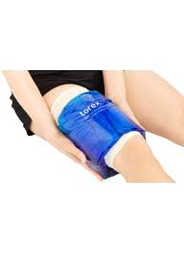
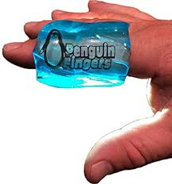
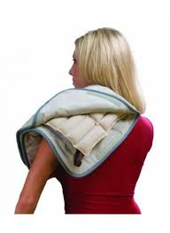
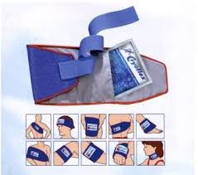
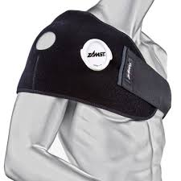
Εικόνες Θερμών &Ψυχρών Επιθεμάτων

Slide 16
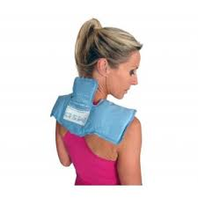
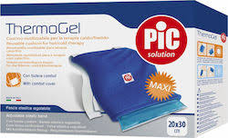
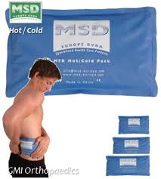
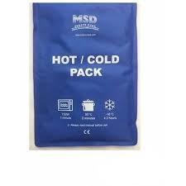
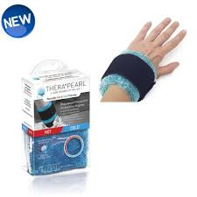
Εικόνες Θερμών &Ψυχρών Επιθεμάτων

Slide 17
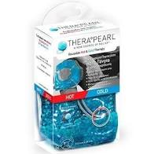
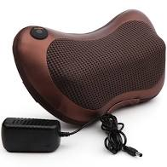
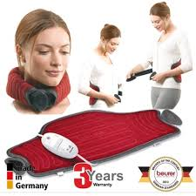
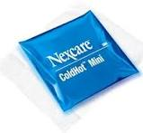
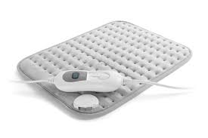
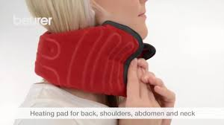
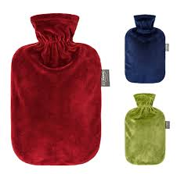
Εικόνες Θερμών &Ψυχρών Επιθεμάτων

